Slide 1
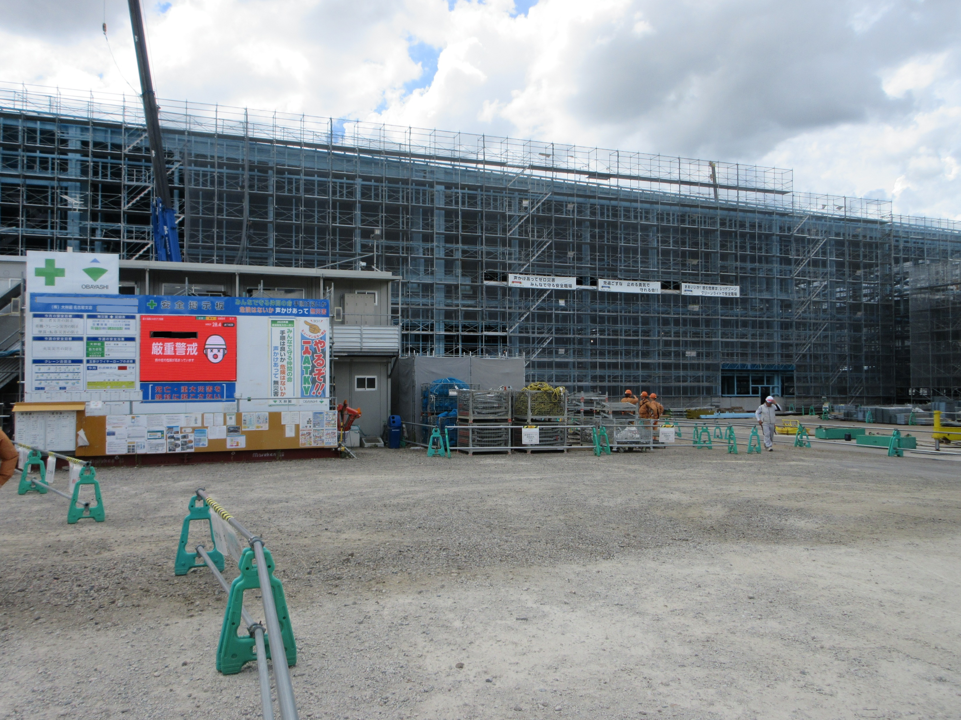
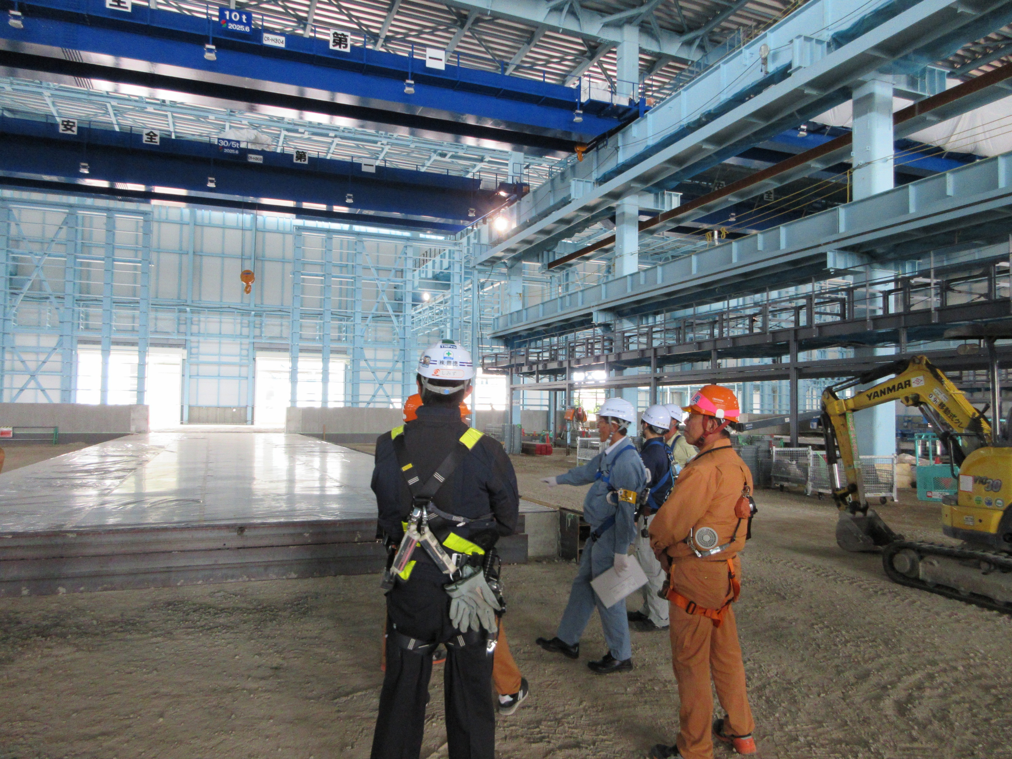
安全パトロールを実施しました！
江南労働基準監督署は、７月１４日に建設業労働災害防止協会江南分会とともに、管内の建設現場で安全パトロールを実施しました。
建築面積約18000㎡という広い現場の中に、ウォータークーラーや熱中症対策休憩室を随所に設置していたほか、複数のIT機器（ウェアラブルデバイスや顔解析AIなど）を活用することで、監督員と作業員が積極的に体調の把握や管理ができる体制を構築していました。
また、複数の建設重機が錯綜する中で、重機可動範囲の明確化など、接触事故防止に努めていました。
引き続き現場一丸となって、重大災害ゼロを目指しましょう！

